Slide 1
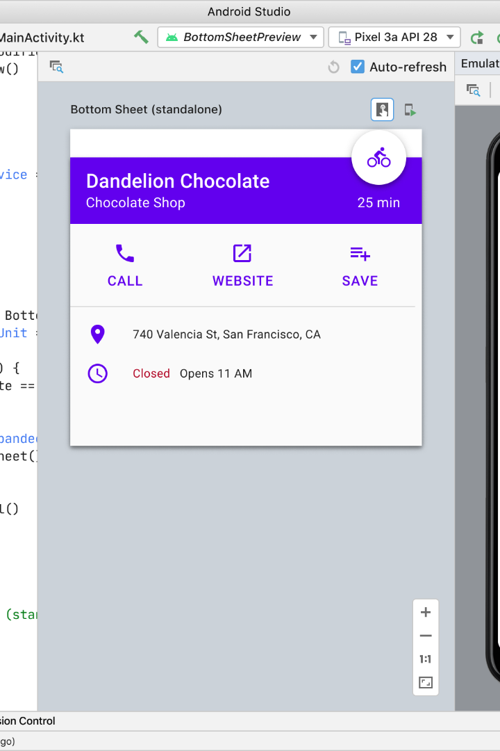
Tìm hiểu về Jetpack Compose
Jetpack Compose là một framework phát triển giao diện người dùng tiên tiến cho Android, giúp dễ dàng xây dựng giao diện mạnh mẽ và linh hoạt.

Slide 2

01
02
03
04
Khái niệm về Jetpack Compose
Cấu trúc và kiến trúc của Jetpack Compose
Các tính năng nổi bật của Jetpack Compose
Cách cài đặt và sử dụng
Sử dụng State trong Jetpack Compose
Tương lai của Jetpack Compose
05
06

Slide 3
01
Khái niệm về Jetpack Compose

Slide 4

Jetpack Compose
Jetpack Compose là một thư viện mã nguồn mở của Google giúp developers tạo giao diện người dùng Android bằng cách sử dụng Kotlin một cách đơn giản và linh hoạt hơn.

Slide 5



Một số công ty dùng Jetpack Compose

Slide 6
02
Cấu trúc và kiến trúc của Jetpack Compose

Slide 7
Cấu trúc và kiến trúc của Jetpack Compose
Hỗ trợ viết UI dễ dàng bằng cách sử dụng Composable funtions
UI được xây dựng lại hoàn toàn với mỗi thay đổi
1
2
3
4
Sử dụng cấu trúc cây, cấu trúc phân cấp
Hỗ trợ giao diện người dùng động và tĩnh

Slide 8
03
Các tính năng nổi bật của Jetpack Compose

Slide 9
Các tính năng nổi bật của Jetpack Compose
01
02
03
Tiết kiệm thời gian
Code rõ ràng
Tương thích và mở rộng
Lập trình viên có thể viết giao diện người dùng nhanh chóng và dễ dàng hơn với Composable funtions
Composable funtions giúp tách biệt logic và giao diện người dùng, làm cho code dễ đọc và dễ hiểu hơn
Jetpack Compose hoạt động tốt trên phiên bản Android cũ, và rất linh hoạt trong việc mở rộng chức năng của ứng dụng

Slide 10
04
Cách cài đặt và sử dụng Jetpack Compose

Slide 11
Cách cài đặt và sử dụng Jetpack Compose
Cài đặt Android Studio 4.2 trở lên
Import các dependencies của Jetpack Compose
1
2
3
4
Tạo dự án mới có hỗ trợ Jetpack Compose
Bắt đầu viết ứng dụng bằng Composable funtions

Slide 12
05
Sử dụng State trong Jetpack Compose

Slide 13
Sử dụng State trong Jetpack Compose
1
Khởi tạo State
Sử dụng hàm remember để khởi tạo một State trong Composable funtion
2
Thay đổi State
Sử dụng cú pháp operator để thay đổi giá trị của State theo nhu cầu
3
Làm việc với State
Sử dụng State để cập nhật dữ liệu và đồng bộ UI ngay lập tức khi State thay đổi

Slide 14
06
Tương lai của Jetpack Compose

Slide 15

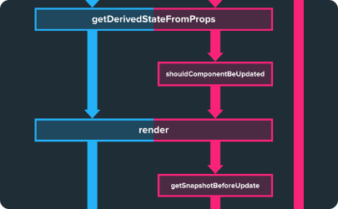
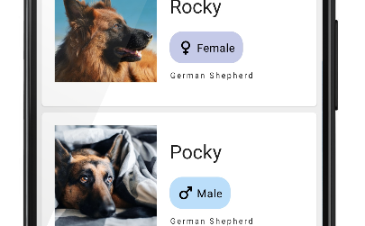
Tương lai của Jetpack Compose
Khả năng mở rộng
Tương thích ngược
Sự lan truyền
Jetpack Compose sẽ liên tục được cải tiến và mở rộng để đáp ứng yêu cầu của các ứng dụng Android phức tạp.
Google cam kết hỗ trợ tương thích ngược cho các phiên bản cũ hơn của Android khi sử dụng Jetpack Compose.
Jetpack Compose đang được chấp nhận rộng rãi trong cộng đồng Android và nhanh chóng trở thành quy chuẩn phát triển giao diện mới.

Slide 16


